Slide 1
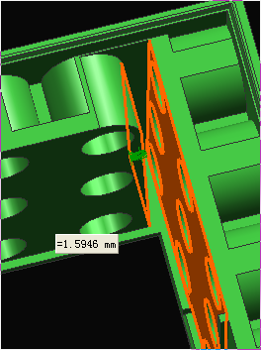
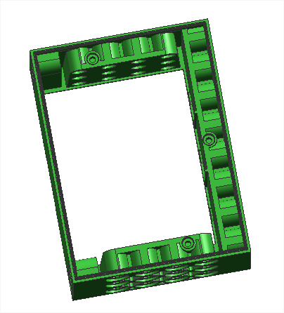
产品结构及其它问题分析
NOV:指示处处模具弱钢,侧边行位碰穿会断铁,建议胶位连起来,做盲孔,不做碰穿.
客户回复：不能做盲孔，有装配

Slide 2
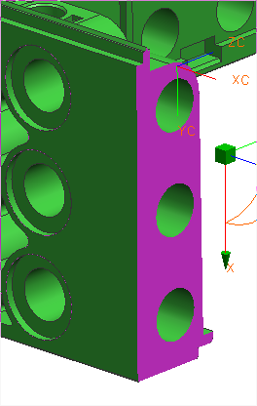
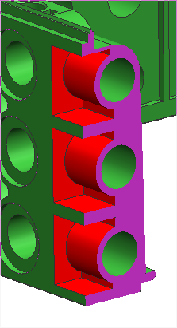
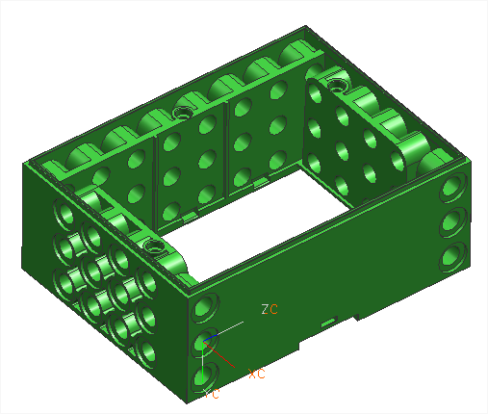
产品结构及其它问题分析
NOV:指示处胶位太厚,缩水,建议做右图做偷胶.
客户回复：已改

Slide 3
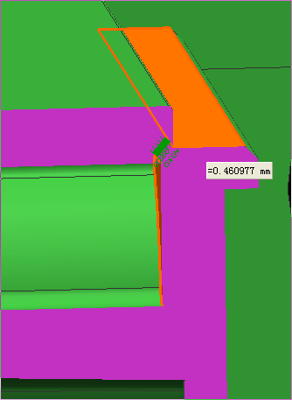
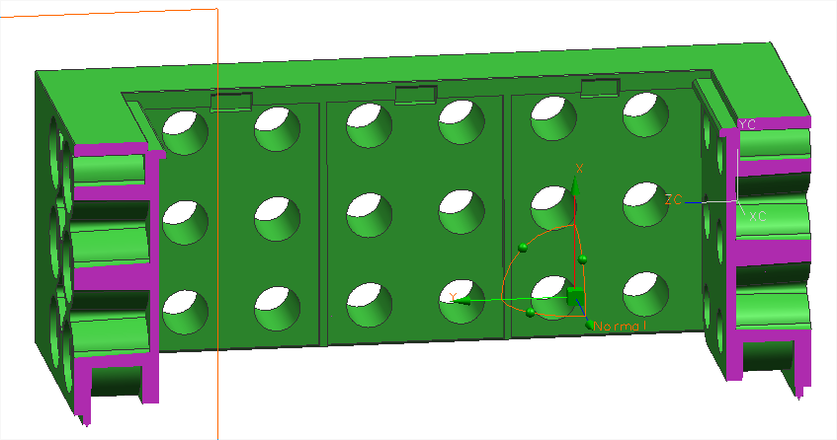
产品结构及其它问题分析
NOV:指示处弱胶连接,建议加厚到1.00MM以上
客户回复：已改

Slide 4
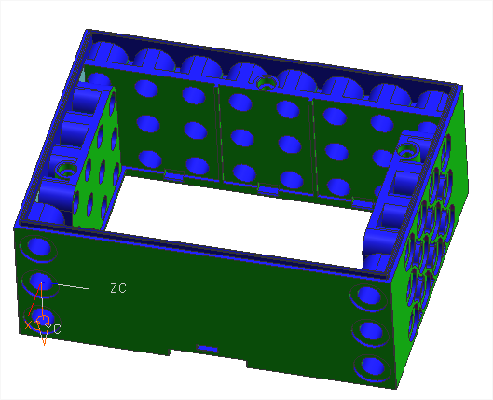
产品结构及其它问题分析
NOV:内部绿色面,请做脱模斜度.
客户回复：可以不做吗？都是装配面。

